Slide 1
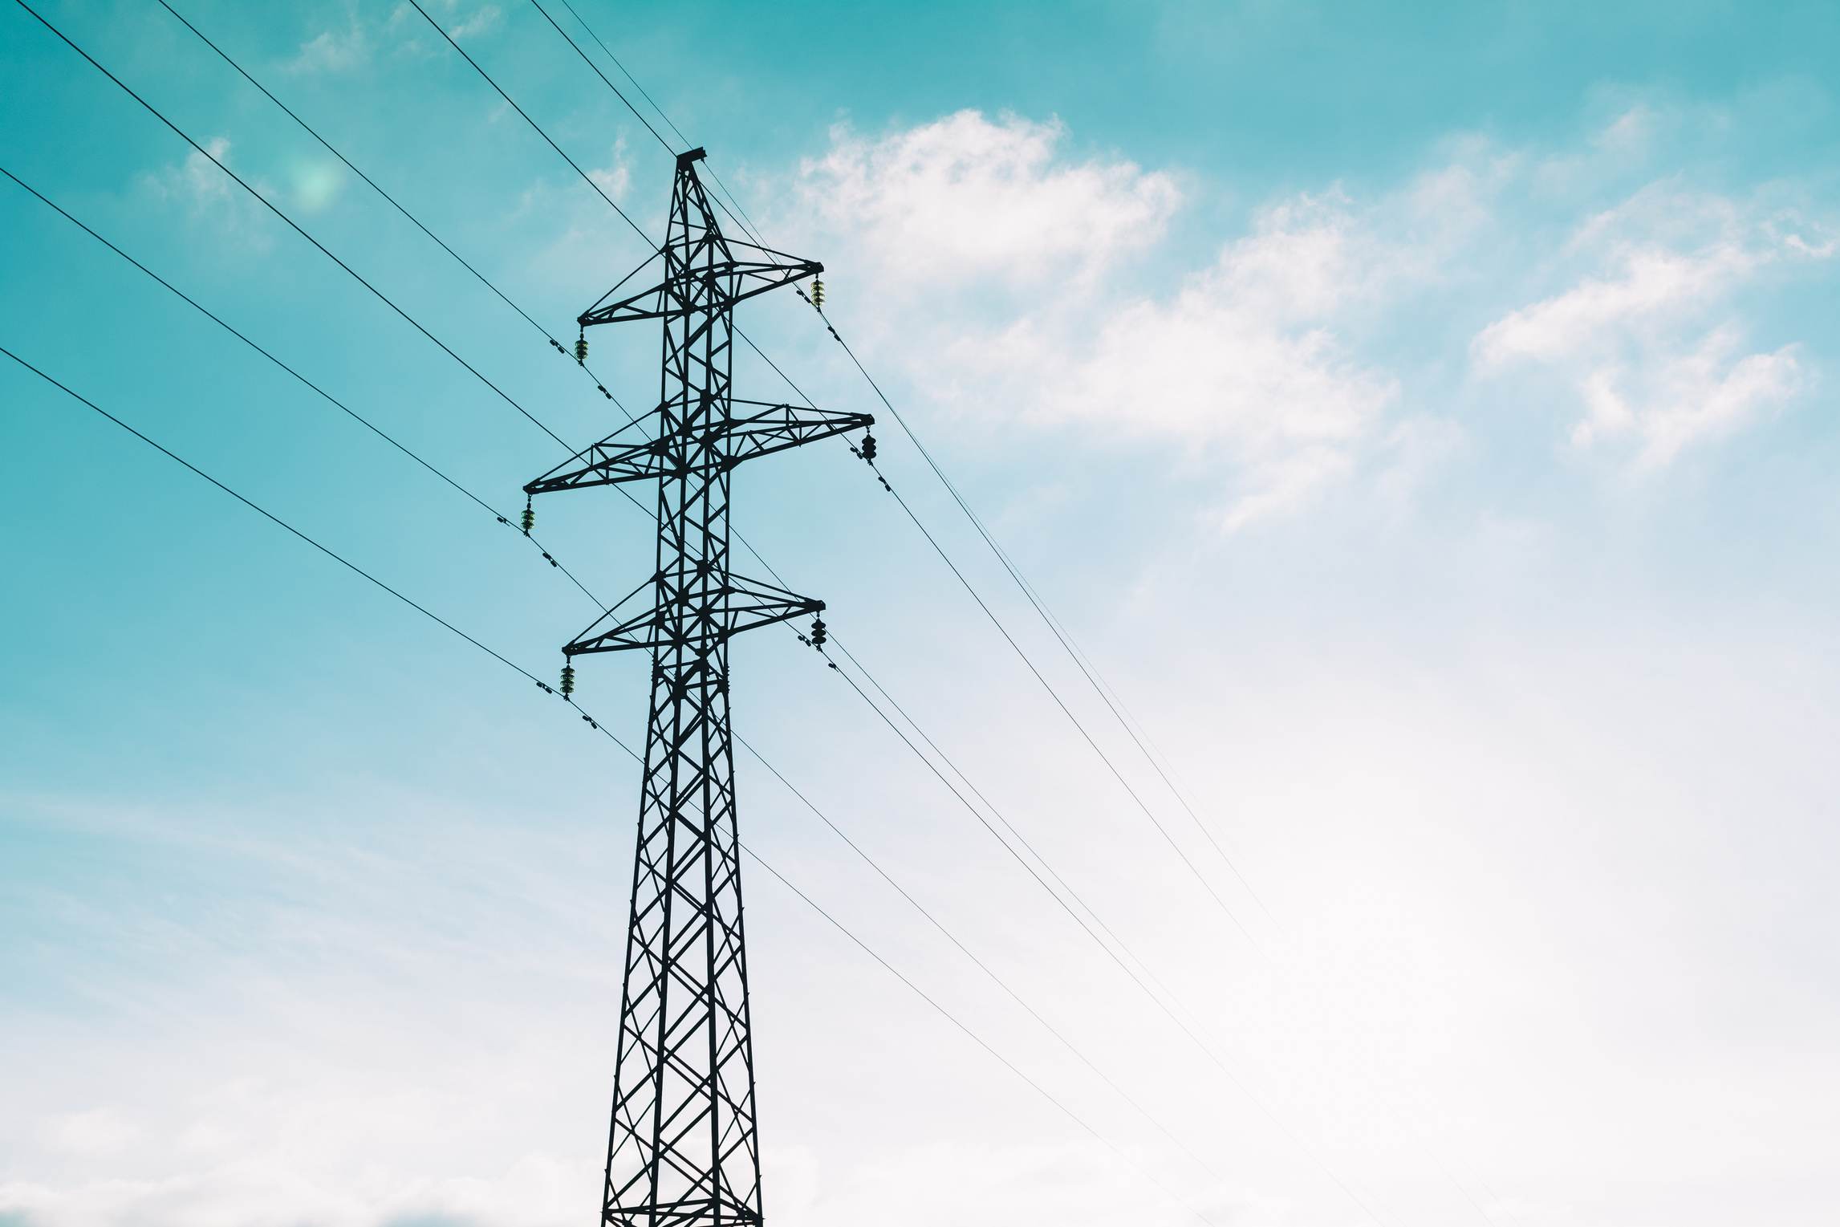




THỰC HIỆN “THÔNG BÁO” LẮP ĐẶT ĐIỆN MẶT TRỜI TỰ SẢN TỰ TIÊU THEO NGHỊ ĐỊNH 58/2025 CHO HỘ GIA ĐÌNH VÀ DOANH NGHIỆP.

Slide 2
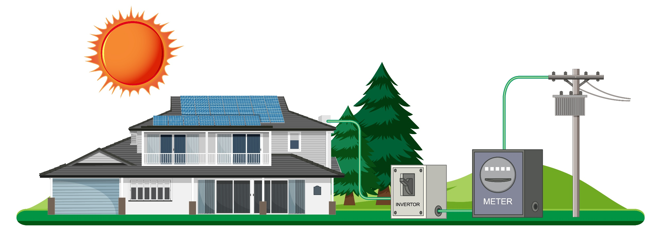
NỘI DUNG THÔNG BÁO ĐMTMN TỰ SẢN TỰ TIÊU
HƯỚNG DẪN ĐĂNG KÝ ĐMTMN QUA WEB CSKH EVNSPC

Slide 3

Phần 1:
NỘI DUNG “THÔNG BÁO”
Điện MTMN TỰ SẢN TỰ TIÊU theo NĐ58.

Slide 4
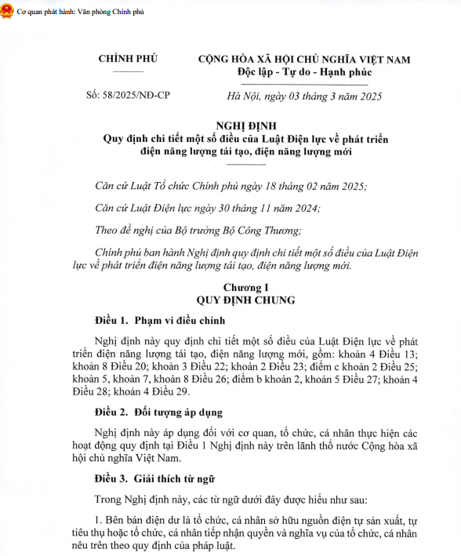

CƠ SỞ PHÁP LÝ
Nghị định số 58/2025/NĐ-CP ngày 03/03/2025 Quy định chi tiết một số điều của Luật Điện lực về phát triển điện năng lượng tái tạo và điện năng lượng mới.
Notes:
Gồm 5 chương và 40 đi

Slide 5
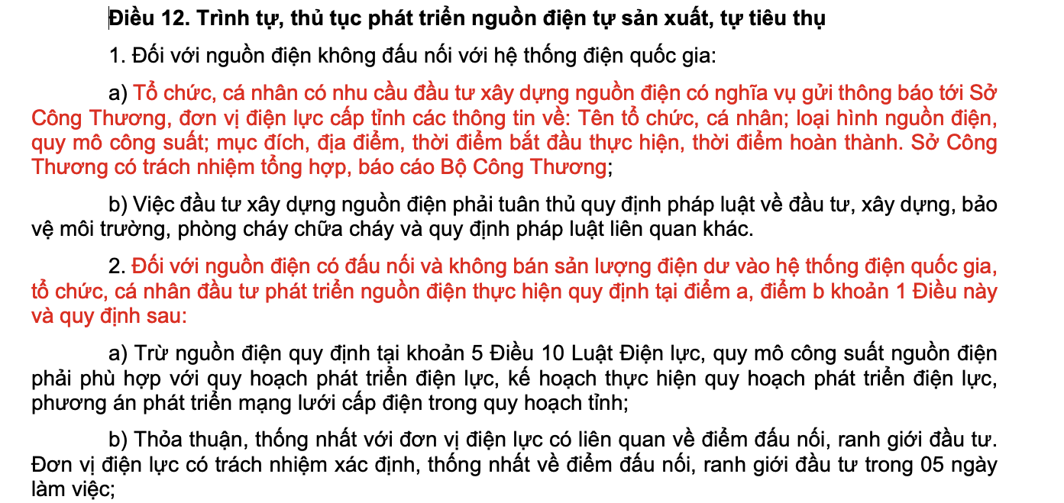
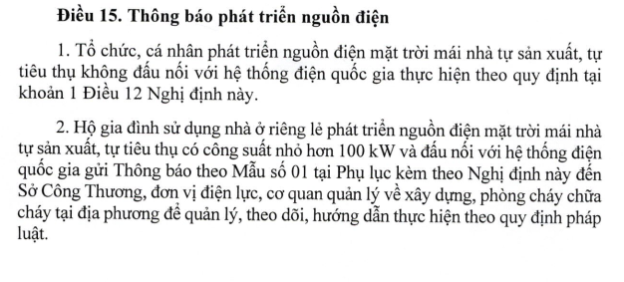
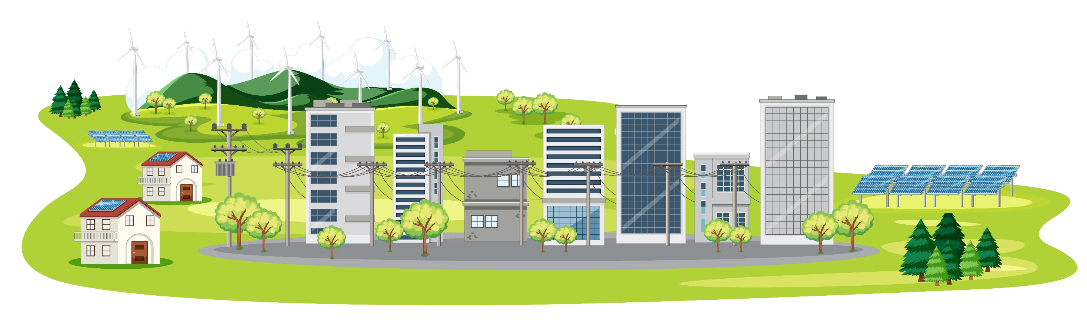
CƠ SỞ PHÁP LÝ
Notes:
Gồm 5 chương và 40 đi

Slide 6
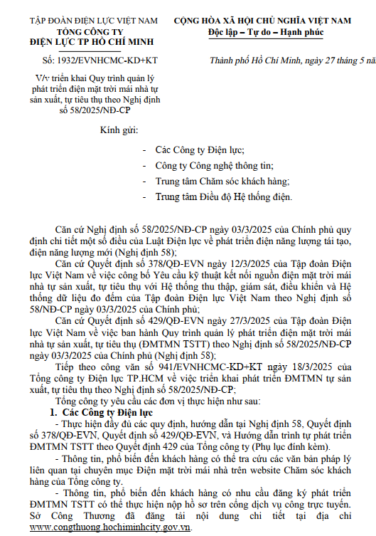

CƠ SỞ PHÁP LÝ EVNHCMC
Notes:
Gồm 5 chương và 40 đi

Slide 7
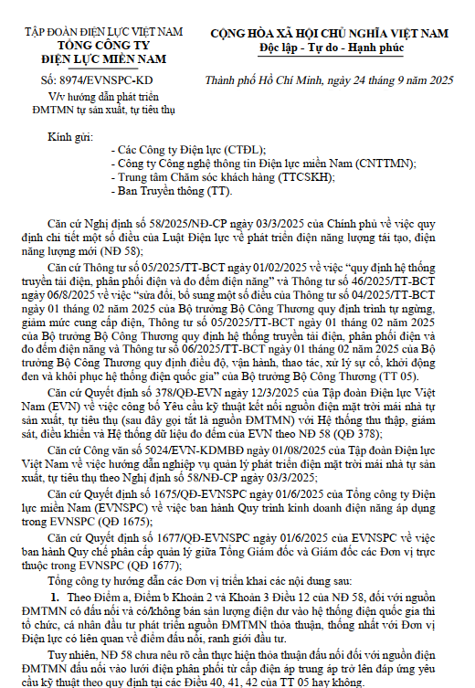

CƠ SỞ PHÁP LÝ EVNSPC
Notes:
Gồm 5 chương và 40 đi

Slide 8
DANH MỤC HỒ SƠ PHÁT TRIỂN ĐMTMN TSTT THEO NĐ58 (CÓ ĐẤU NỐI VÀO LƯỚI ĐIỆN QUỐC GIA NHƯNG KHÔNG BÁN ĐIỆN DƯ)
TT | Hồ sơ | Đơn vị thực hiện |  | Công suất |  | Ghi chú
 |  | Chủ trì | Phối hợp | < 1.000 kW | ≥1.000 kW
1 | Thông báo phát triển nguồn ĐMTMN TSTT có đấu nối với hệ thống điện quốc gia (Mẫu số 01, 02 và hồ sơ kèm theo) | CĐT |  | x
2 | Văn bản phản hồi CĐT thông tin thông báo lắp đặt ĐMTMN TSTT | CTĐL |  | x
3 | Giấy đăng ký phát triển nguồn ĐMTMN TSTT có đấu nối với hệ thống điện quốc gia (Mẫu số 3 và hồ sơ kèm theo) | CĐT |  |  | x
4 | Văn bản đề nghị có ý kiến về khả năng gây quá tải đối với lưới điện địa điểm phát triển nguồn ĐMTMN | SCT |  |  | x
5 | Văn bản phản hồi SCT thông tin đăng ký lắp đặt điện mặt trời mái nhà tự sản xuất, tự tiêu thụ | CTĐL |  |  | x
6 | Giấy Chứng nhận đăng ký phát triển nguồn ĐMTMN TSTT có đấu nối với hệ thống điện quốc gia (bản sao) | SCT |  |  | x
7 | Tài liệu chứng minh quy mô công suất phù hợp quy hoạch, kế hoạch của CQQLNN | CĐT |  | x (Trừ đối tượng Điều 5,NĐ 56) | x (Giấy chứng nhận) | Nếu có Giấy Chứng nhận đăng ký thì không cần bổ sung tài liệu khác
8 | Giấy phép hoạt động điện lực | CĐT |  |  | x (nếu ≥30MW) | Theo quy định tại Điều 21 Nghị định 61
9 | Hồ sơ kiểm tra/nghiệm thu hệ thống giám sát, điều khiển | CTĐL | CĐT | X (nếu ≥100 kW) | x

Slide 9
Tự sản tự tiêu không bán điện dư.
Không bán điện dư
B1: Tiếp nhận: theo Mẫu 01,02 của Nghị định 58
B2: Khảo sát
B3: Nghiệm thu:
Trên 100kWp kiểm tra: chống phát ngược, hệ thống giám sát điều khiển
B4: Hoàn tất
Notes:
Gồm 5 chương và 40 đi

Slide 10
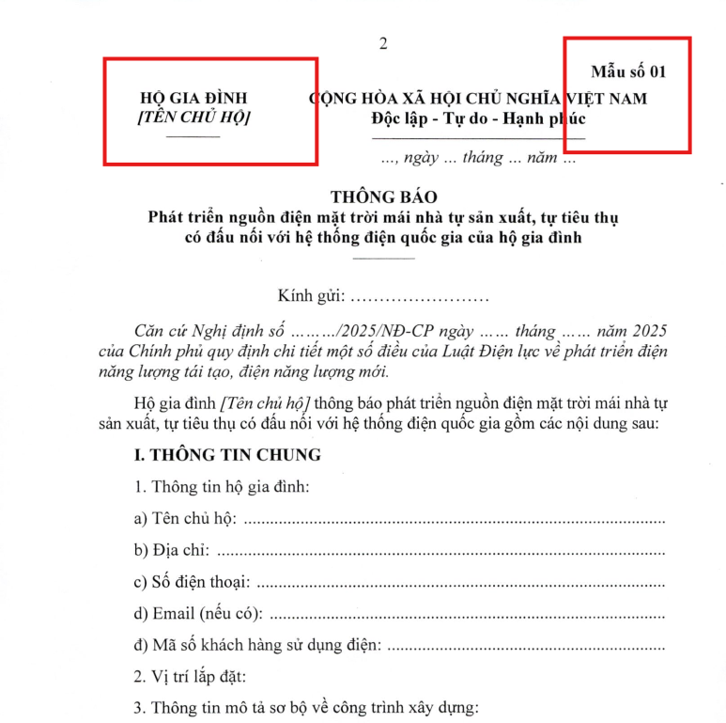
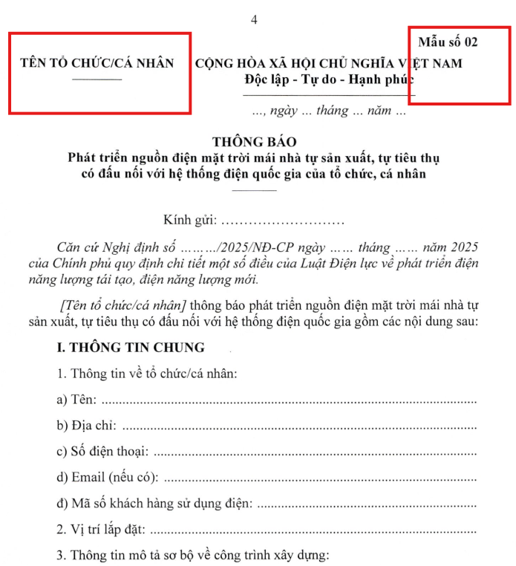
CÁC BIỂU MẪU THÔNG BÁO THỰC HIỆN ĐƯỢC QUY ĐỊNH TRONG NĐ58

Slide 11
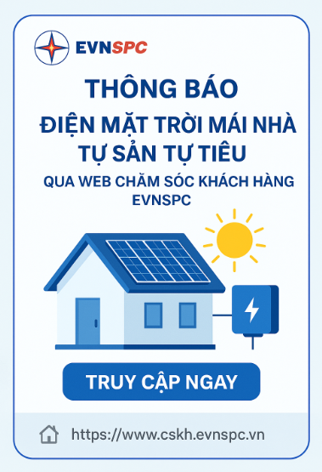
Phần 2: Hướng dẫn thông báo qua web CSKH của EVNSPC.

Slide 12
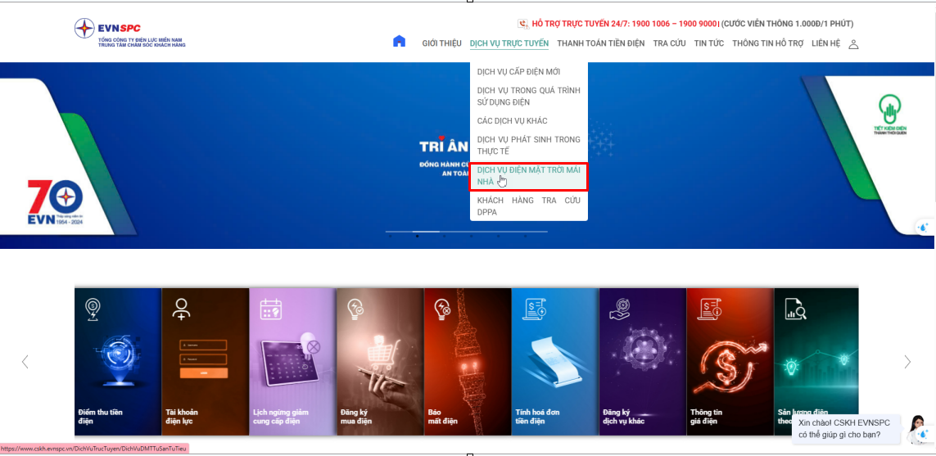
https://www.cskh.evnspc.vn/DichVuTrucTuyen/DichVuDMTTuSanTuTieu
Lưu ý: Đối với dịch vụ ĐMTMN yêu cầu khách hàng cần phải đăng nhập với tài khoản sử dụng website CSKH

Slide 13
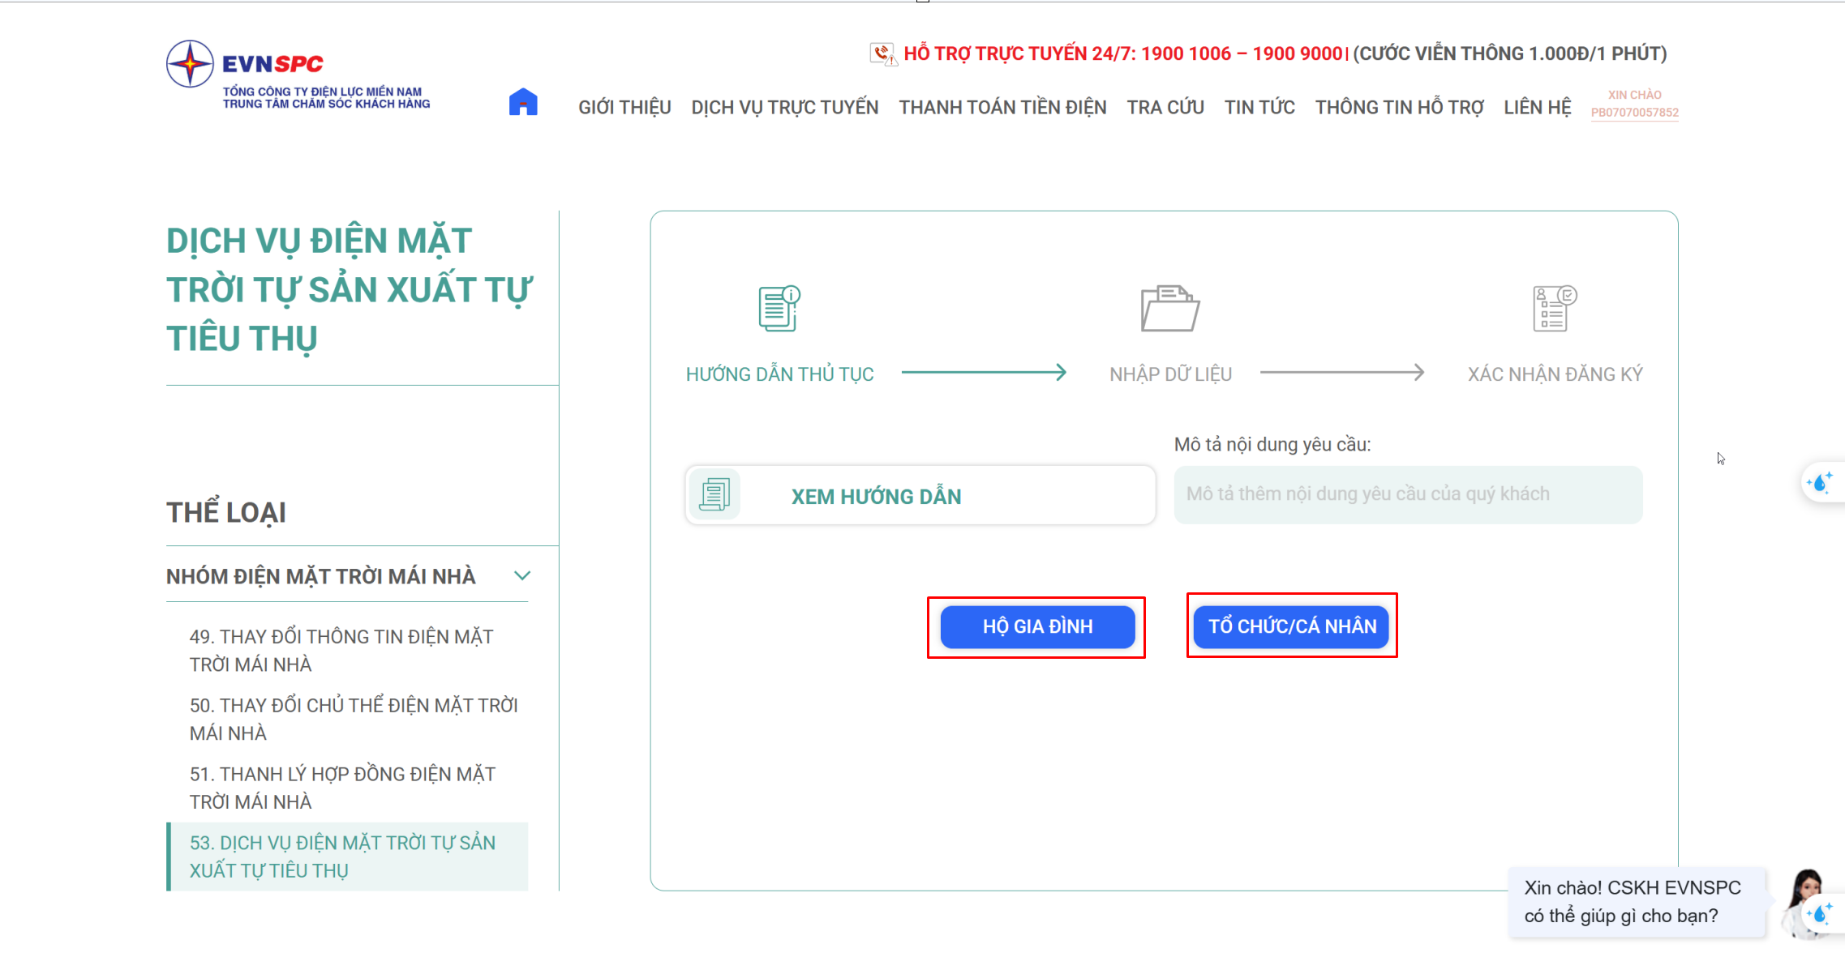
Sau khi chọn chức năng sử dụng để đăng ký → chọn button đăng ký cho “HỘ GIA ĐÌNH” hoặc “TỔ CHỨC CÁ NHÂN”

Slide 14
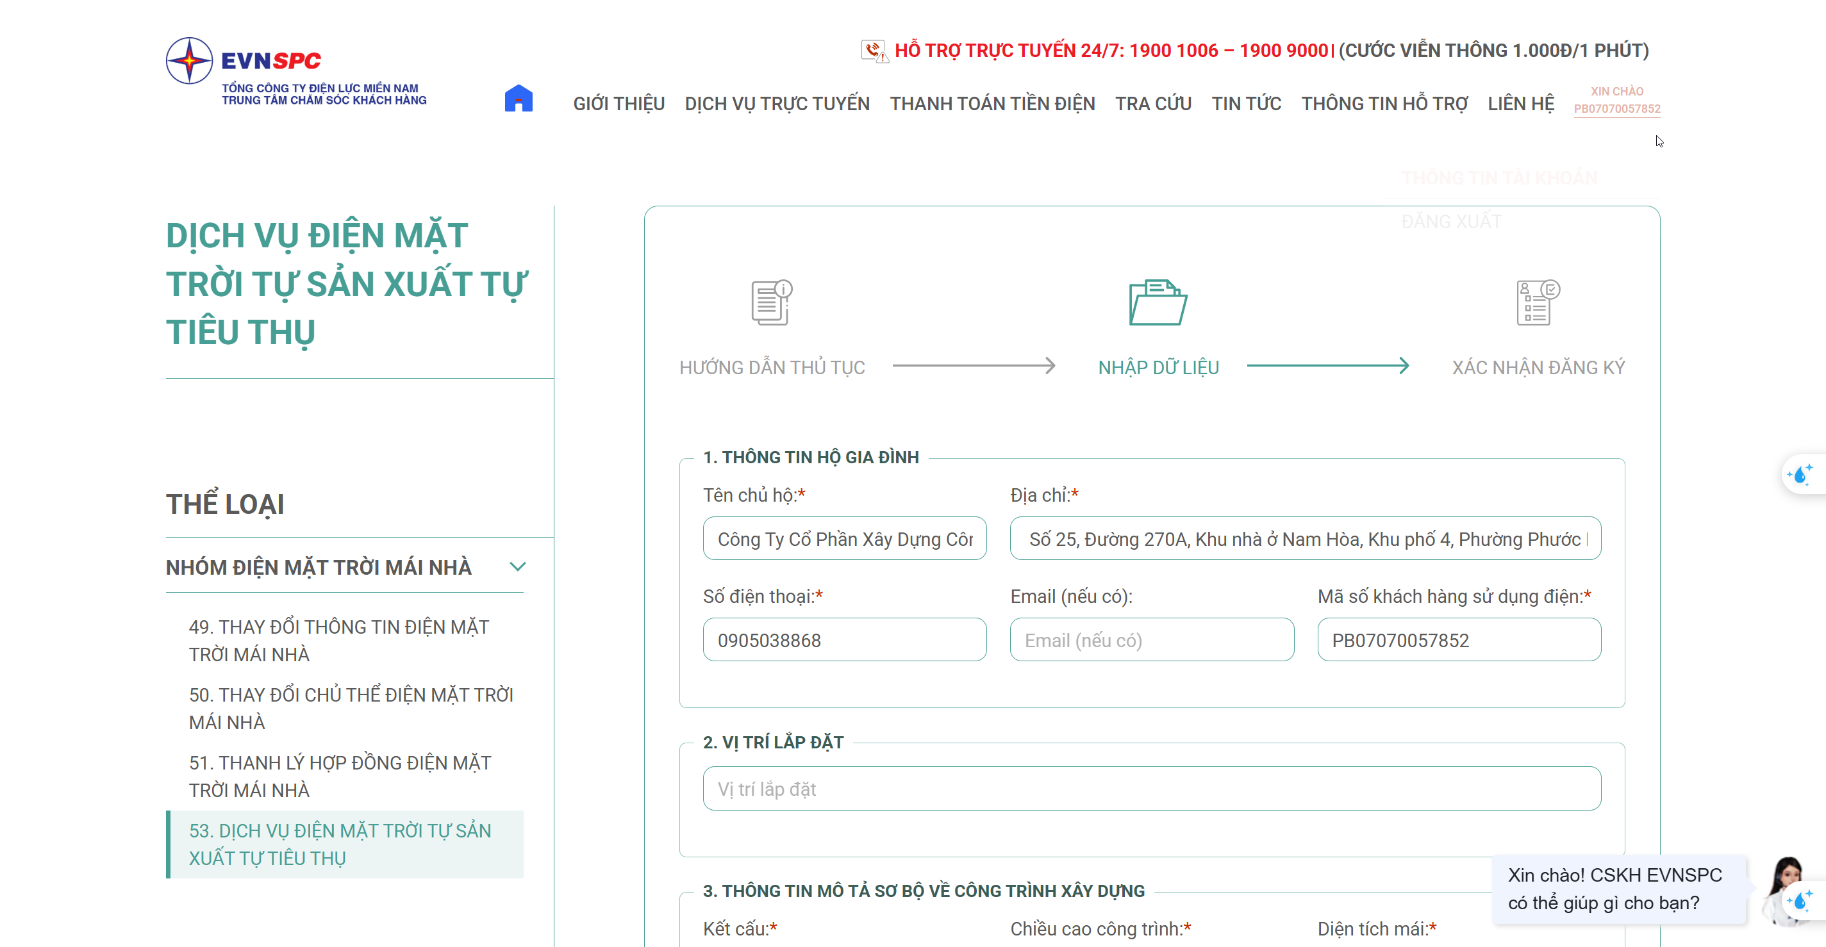
Nhập đầy đủ các thông tin cần thiết tương ứng cho từng loại dịch vụ “HỘ GIA ĐÌNH”

Slide 15

Nhập đầy đủ các thông tin cần thiết tương ứng cho từng loại dịch vụ “TỔ CHỨC/ CÁ NHÂN”

Slide 16
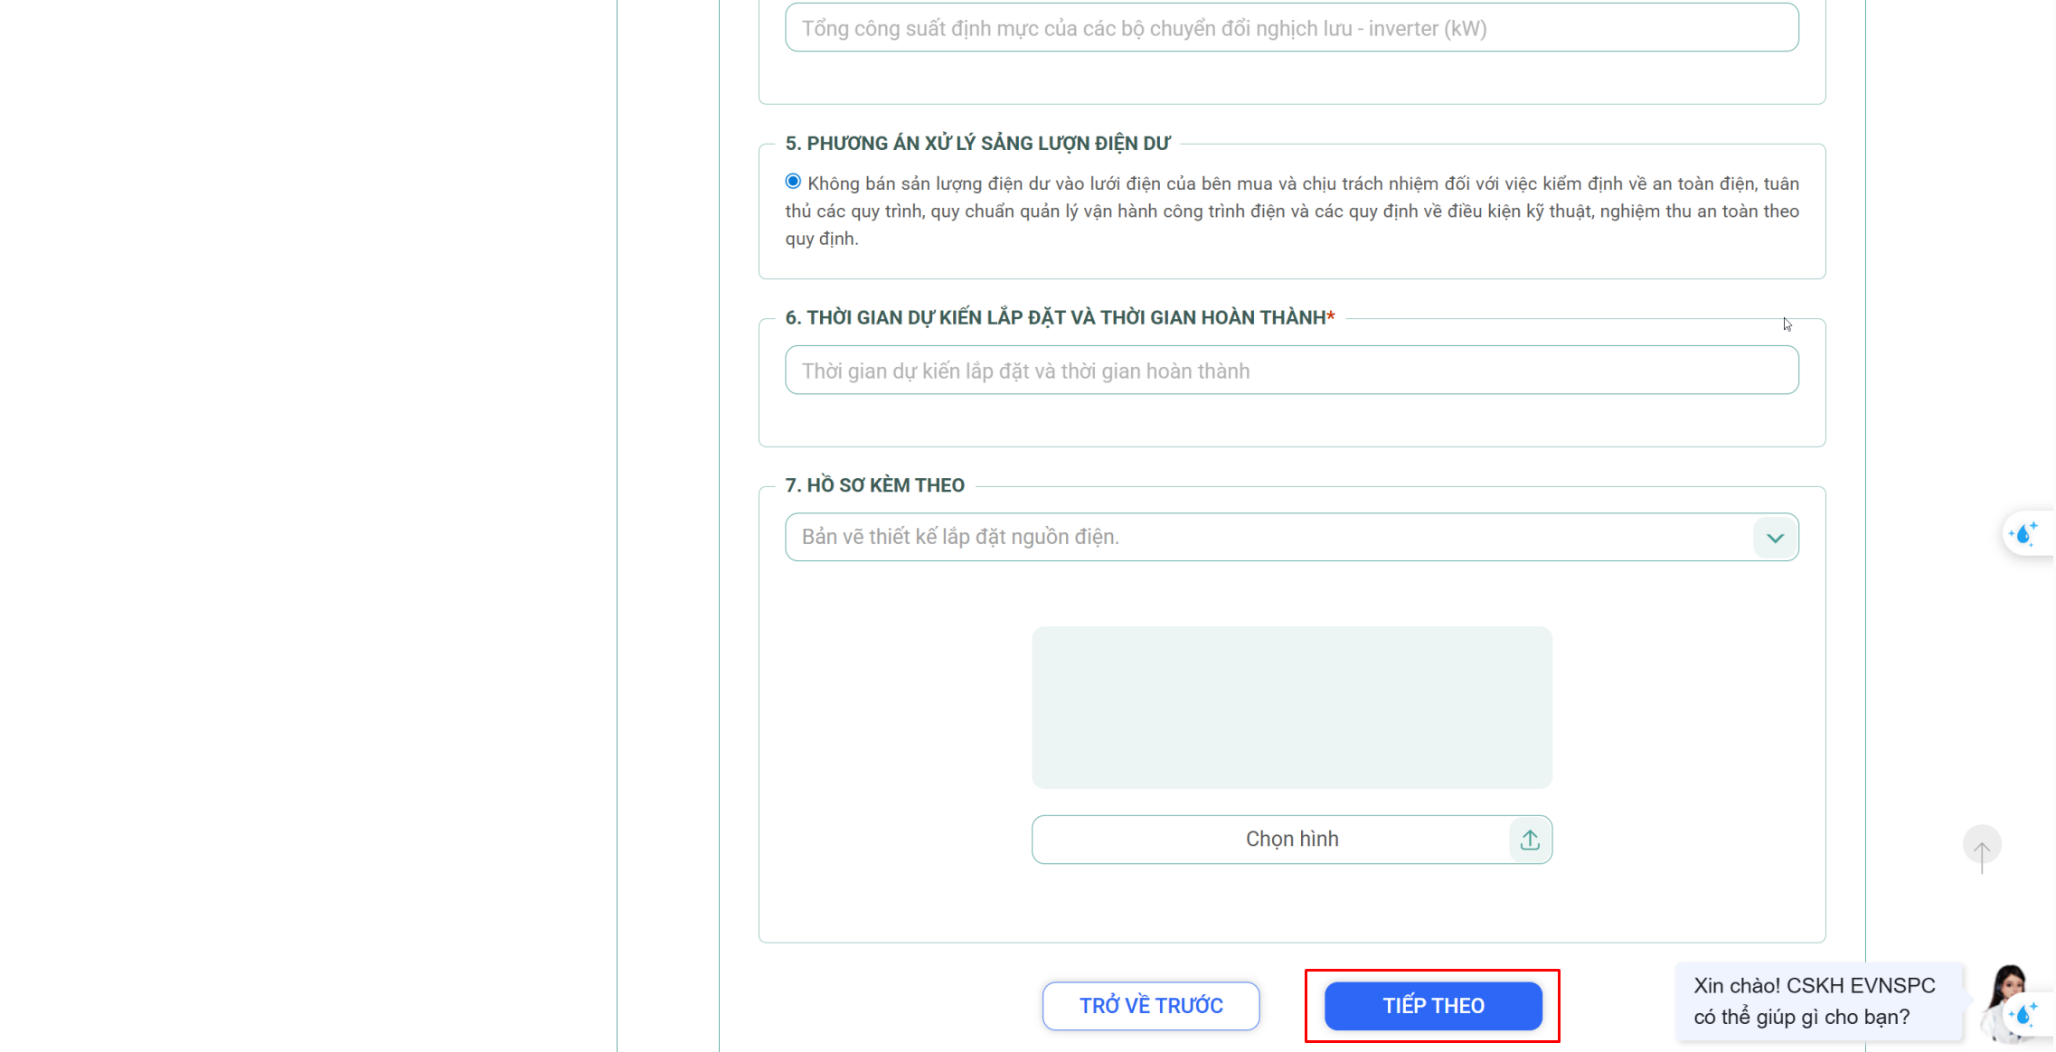

Slide 17
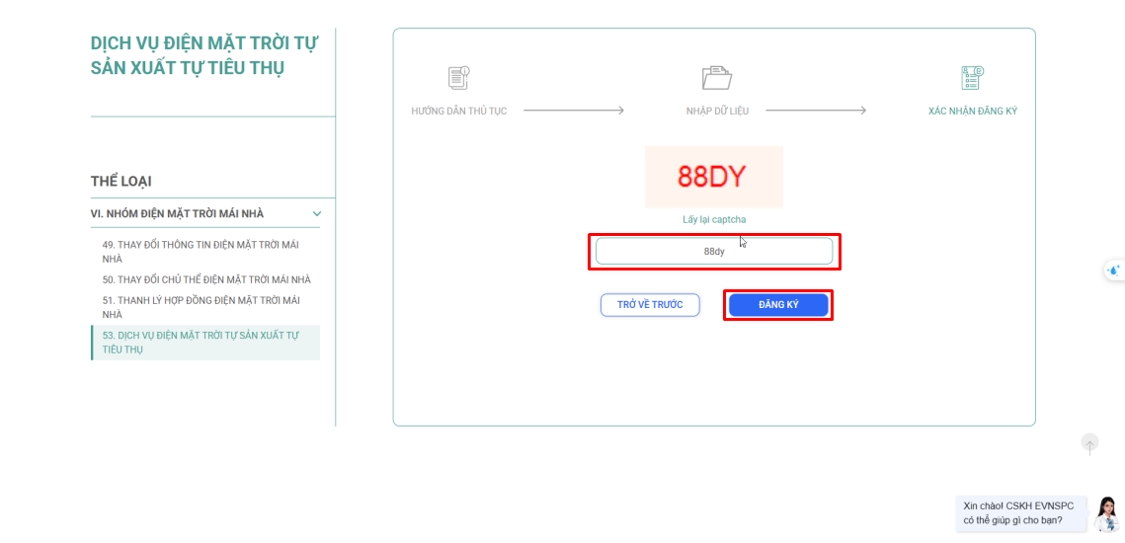

Slide 18
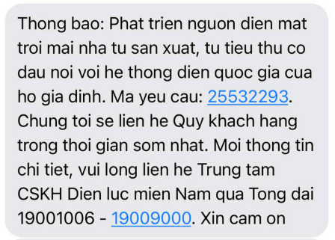
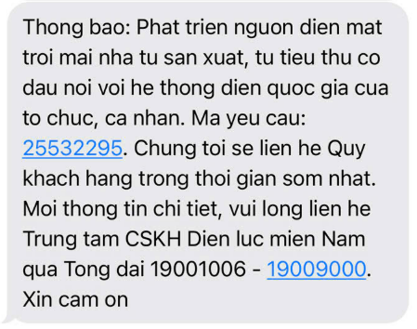
Sau khi đăng ký khách hàng sẽ nhận được thông báo đăng ký thành công dịch vụ với loại dịch vụ đã đăng ký:

Slide 19

Cảm ơn đã lắng nghe!

